Slide 1
Водородные технологии в энергетике и транспорте РФ
Автор: Бобылёв Никита ПАВЛОВИЧ
ГБПОУ МО «ШАТУРСКИЙ ЭНЕРГЕТИЧЕСКИЙ ТЕХНИКУМ»
2 КУРС
г.Шатура
2024г.

Slide 2
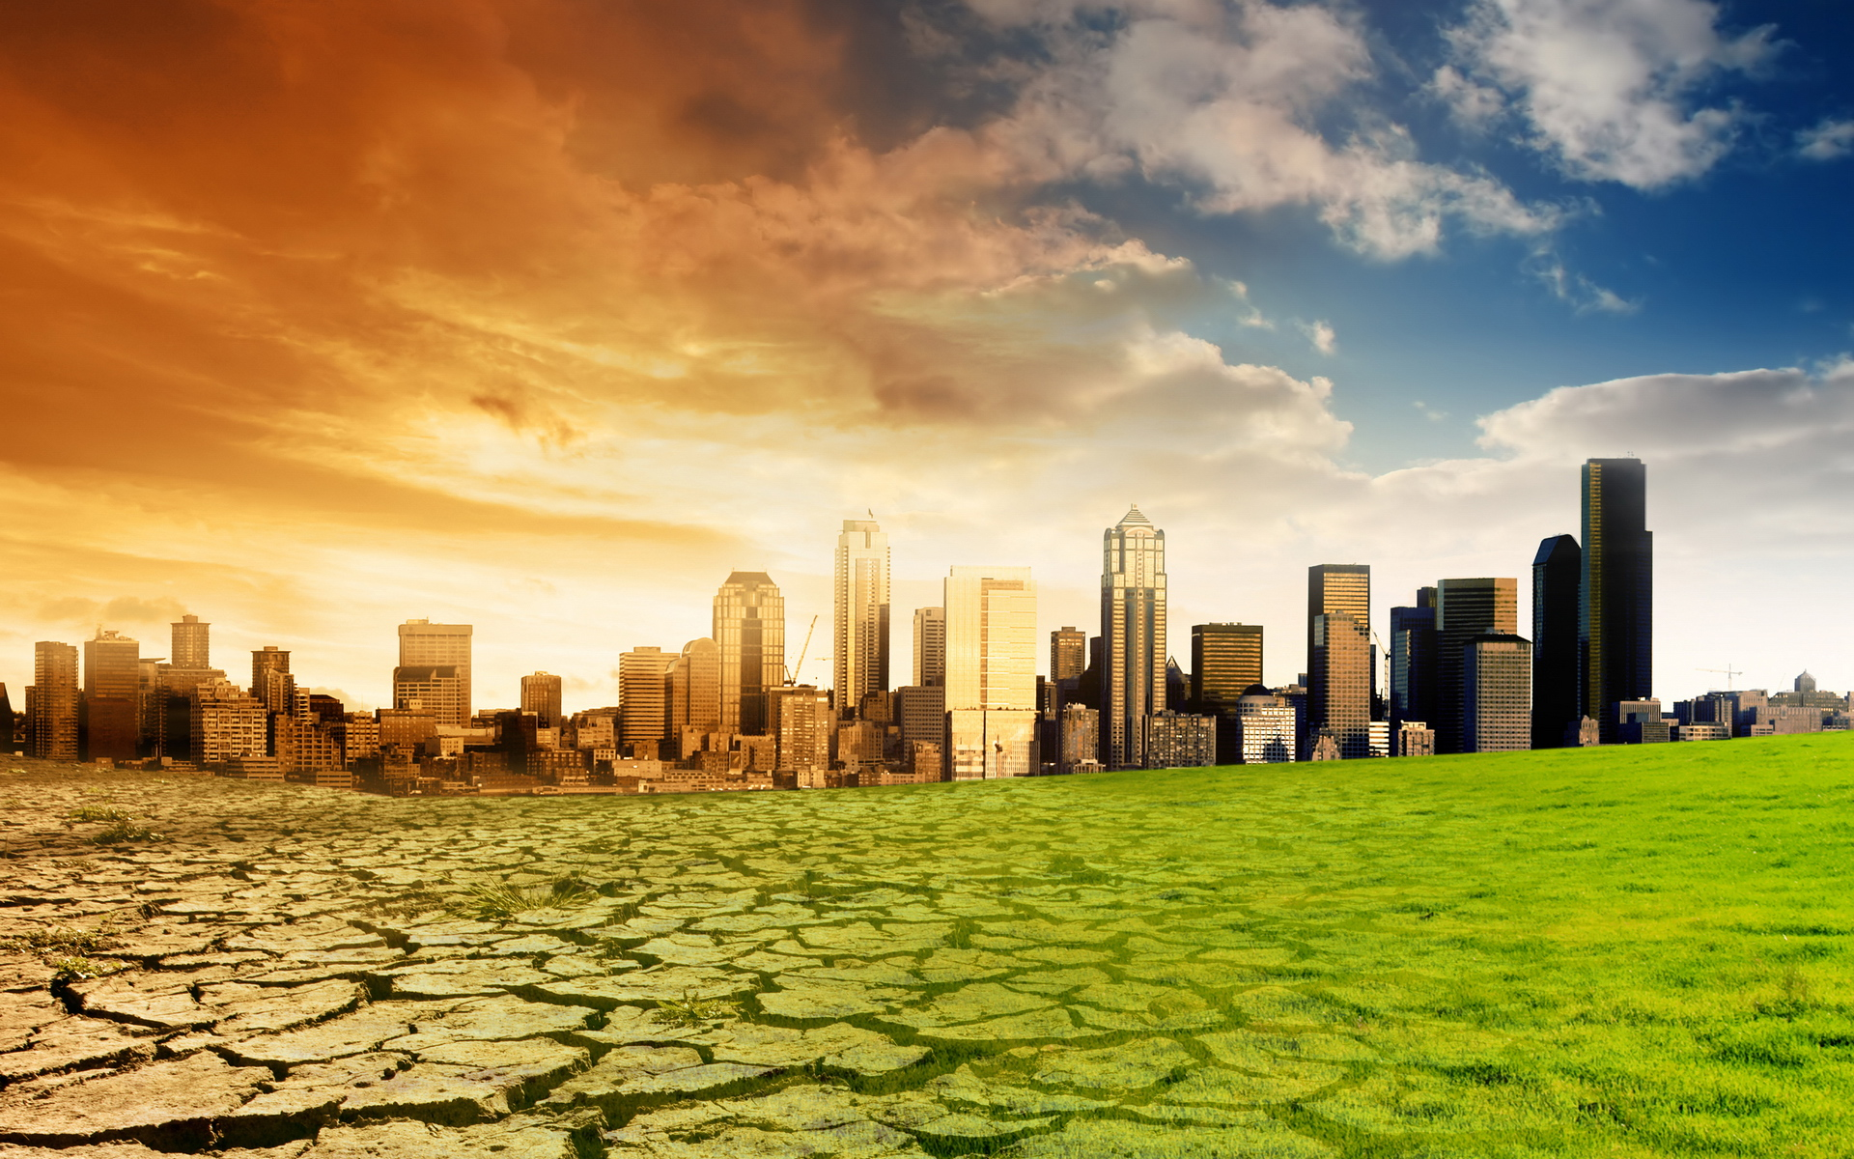
Глобальное изменение климата, как с ним бороться?

Slide 3
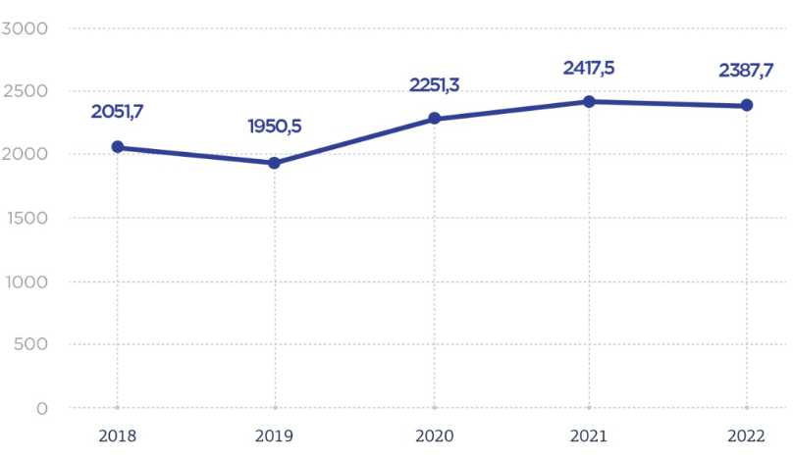
Производство водорода в России в 2018-2022 гг. (млн. м3)

Slide 4
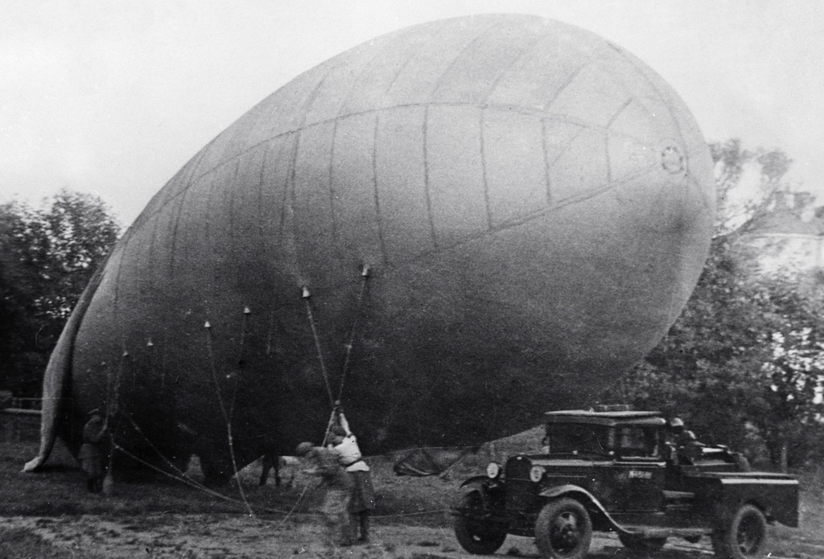
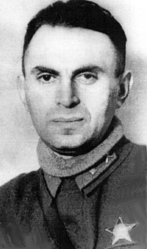

Slide 5
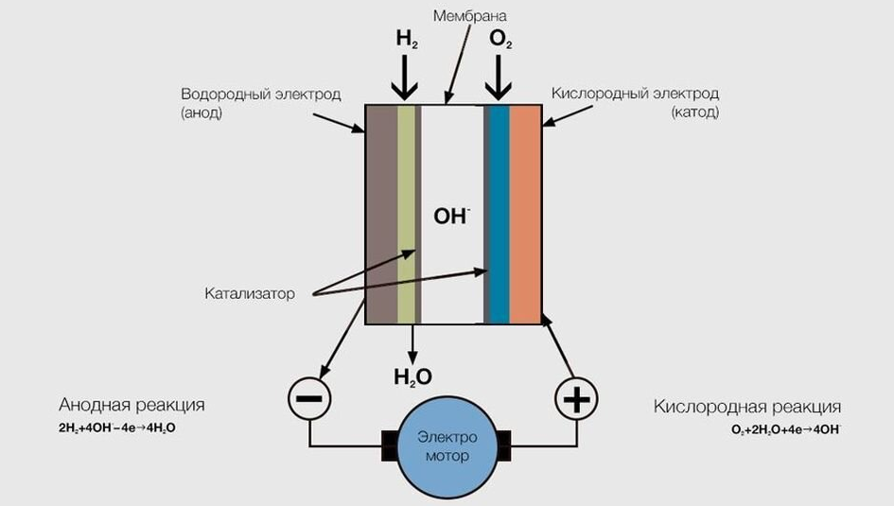

Slide 6
